Slide 1


Python - Fruchthuhn Workshop

Slide 2
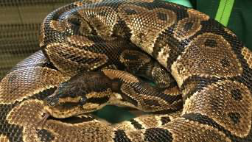
Python

Slide 3
Python
  Programmiersprache

Slide 4
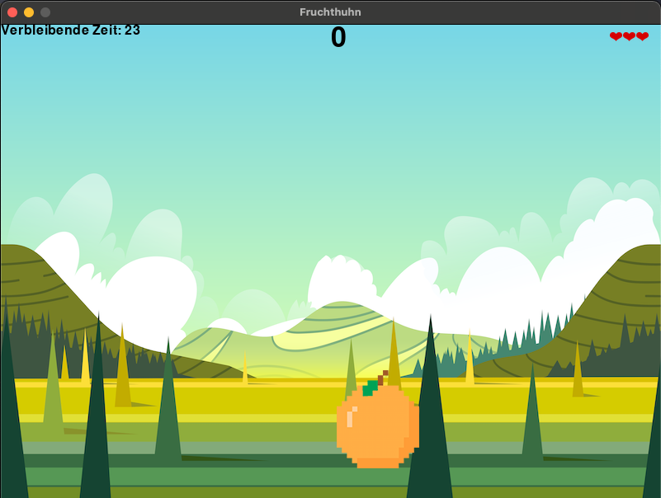
Python - Fruchthuhn

Slide 5
Python - Fruchthuhn
  Spielscreen
  Früchte darstellen
  Mausklicks
  Score
  Zeit
  Spielerleben

Slide 6
Python - Fruchthuhn
Für ein Spiel verwenden wir in Python:
  pgzero
Falls es nicht da ist, muss es erst installiert werden.

Slide 7
Python - Fruchthuhn
Python installieren - https://www.python.org/downloads/
Installation pgzero (https://pygame-zero.readthedocs.io/de/latest/):
  Windows und Mac:
    Kommandozeile:
      pip install pgzero
  Linux:
    Kommandozeile:
      sudo pip install pgzero
Einbinden:
  Text file erstellen kann mit python ausgeführt werden
    import pgzrun
  Kommandozeile: python textFileName

Slide 8
Python & Pgzero
Funktion | Beschreibung
init() | Initialisiert alle importierten Pygame-Module (gibt ein Tupel zurück, das den Erfolg und Misserfolg von Initialisierungen anzeigt).
draw() | Zeichen Funktion → um Sachen auf den Bildschirm zu zeichnen Wird immer wieder automatisch während das spiel läuft aufgerufen.
update(dt) | Wird 60 mal in der Sekunde aufgerufen. dt = delta time = Zeitdifferenz zwischen jetzt und dem letzten Aufruf der Funktion update
on_mouse_down(pos) | Wird aktiviert sobald mit der Maus auf dem Monitor geklickt wird. Pos entspricht der Position der Maus.
on_key_down(key) | Wird aktiviert sobald eine Taste der Tastatur geklickt wurde. Key → entspricht der Taste die gedrückt wurde.
Actor('bildname') | Legt eine neue Spielfigur an, mit der viele Sachen möglich sind. Bildname → muss identisch zu dem Namen des Bildes, welches für die Figur ausgesucht wurde und im Projekt liegt, sein.

Slide 9
Python – Hintergrund
Code | Beschreibung
import pgzrun
WIDTH = 300 | Höhe des Bildschirms
HEIGHT = 300 | Breite des Bildschirms
def draw(): screen.fill((128,0,0)) | Füllt den Hintergrund mit einer Farbe die aus den drei (rot, grün, blau) gemischt werden.
pgzrun.go() | Wird benötigt um das spiel zu starten steht in der letzten Zeile der Datei
Welche Farbe hat der Hintergrund?
Versuch die Farbe zu wechseln, indem du für die drei Farben
Werte von 0 bis 255 angibst.
Achtung: In Python muss auf die Einrückung der Zeilen geachtet werden -->
je Einrückung werden 4 Leerzeichen verwendet

Slide 10
Python – Sprite (Figuren)
Wir wollen Figuren zeichnen
Benötigt wird dafür:
Bild welches gezeichnet werden soll
die Actor('bild_name') Klasse von pgzero

Slide 11
Python – Sprite (Figuren)
Code | Beschreibung
frucht = Actor('apple') | Actor ist unsere Spielfigur – in der klammer wird ein Bild eingebunden, was „apple“ heißt.
def draw(): screen.clear() fruit.draw() | Bildschirm leeren. Figur auf dem Bildschirm zeichnen

Slide 12
Python – Mausklicks
Lass die Frucht durch einen Mausklick verschwinden!
- nutze die on_mouse_down(pos) Funktion
- pos = Position
- frucht.collidepoint(pos) – prüft ob die Frucht (Sprite) an der selben stelle is wie pos
Tipp: Frucht verschwinden lassen, indem die Position der Frucht
geändert wird

Slide 13
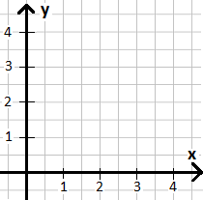
Python – Mausklicks
frucht.pos(x,y)
Oder
frucht.x = 160
frucht.y = 300

Slide 14
Python – Zufällige Position
from random import randint → sollte ganz oben verwendet werden, wird verwendet
um randint benutzen zu können.
randint(minWert, maxWert) → gibt einen zufallswert zwischen minWert
und maxWert zurück

Slide 15
Python – Mausklicks
def on_mouse_down(pos):
if frucht.collidepoint(pos):
print("Treffer!")
# 10 als Startwert damit etwas abstand zum Oberen/links Rand existiert und die WIDTH/HEIGHT als Endwerte für untere/rechte Begrenzung.
frucht.x = randint(10, WIDTH)
frucht.y = randint(10, HEIGHT)
else:
print("Daneben!")

Slide 16
Python – Score
Es soll angezeigt werden, wie viele Früchte der Spieler getroffen hat.
Sobald der Spieler eine Frucht angeklickt hat soll der Score um 1 erhöht werden.
Tipp: zum anzeigen benötigt ihr
screen.draw.text('text zum anzeigen', (x, y), fontsize=50, color="black")

Slide 17
Python – Score
Was passiert, wenn ihr die fontsize kleiner oder größer als 50 wählt?
Was passiert, wenn ihr für color eine andere Farbe eingebt?

Slide 18
Python – Score
Was passiert, wenn ihr die fontsize kleiner oder größer als 50 wählt?
Was passiert, wenn ihr für color eine andere Farbe eingebt?

Slide 19
Python – Score
frucht = Actor("apple")
# add score variable
score = 0
WIDTH = 800
HEIGHT = 600
def draw():
screen.clear()
screen.blit("background", (0, 0))
# zeige den Score oben links an
screen.draw.text(str(score), (400, 0), fontsize=50, color="black")
frucht.draw()
def place_fruit():
frucht.x = randint(10, WIDTH)
frucht.y = randint(10, HEIGHT)
def on_mouse_down(pos):
if frucht.collidepoint(pos):
print("Treffer!")
place_fruit()
# update score
score += 1
else:
print("Daneben!")
# setze alle start werte auf den entsprechenden Anfangswert
def init():
global score
score = 0
place_fruit()

Slide 20
Python –
Verschiedene Früchte
Es sollen verschiedene Früchte angezeigt werden, nicht nur der Apfel.
Dafür benötigen wir verschiedene Frucht Bilder, die im selben Ordner wie das Apfelbild
gespeichert sind.
Tipp: Ein Liste mit Fruchtbildnamen und dann dem Actor
zufällig eins der Bilderübergeben
Die Frucht muss auch zufällig neu gesetzt werden,
wenn die Frucht angeklickt wurde

Slide 21
Python –
Verschiedene Früchte
from random import randint, choice
# liste mit den frucht bildern
fruechte = ['apple', 'orange', 'pineapple']
# waehle ein bild zufaellig aus 'fruechte' aus
frucht = Actor(choice(fruechte))
def place_fruit():
frucht.x = randint(10, WIDTH)
frucht.y = randint(10, HEIGHT)
# aendere das bild der aktuellen frucht durch ein neues zufaelliges bild aus 'fruechte'
frucht.image = choice(fruechte)

Slide 22
Python – Timer
Es soll ein Timer mit der verbleibenden Zeit angezeigt werden.
Der Timer soll bei 30 Sekunden starten und langsam runterzählen.
Tipp: Verwendet hierfür
def update(dt):

Slide 23
Python – Timer
# neue variable timer mit 30
timer = 30
# standard methode updated den screen etc.
def update(dt):
global timer
timer -= dt
def draw():
screen.clear()
screen.blit("background", (0, 0))
screen.draw.text(str(score), (400, 0), fontsize=50, color="black")
frucht.draw()
# zeigt die verbleibende Zeit in der mitte des bildschirms an
screen.draw.text("Verbleibende Zeit: %s" % round(timer), (0, 0), color="black")

Slide 24
Python – Timer
Prüfe, ob der Timer abgelaufen ist.
Zeige einen Gameover screen an, wenn der Timer abgelaufen ist.
Timer nur runter zählen, wenn er nicht 0 ist.
Reagiere nur auf Mausklicks, solange der Timer nicht 0 ist.

Slide 25
Python – Timer
timer = 30
def update(dt):
global timer
# zähle den timer nur runter, wenn er nicht 0 ist
if timer >= 0:
timer -= dt
def draw():
screen.clear()
screen.blit("background", (0, 0))
screen.draw.text(str(score), (400, 0), fontsize=50, color="black")
frucht.draw()
screen.draw.text("Verbleibende Zeit: %s" % round(timer), (0, 0), color="black")
# zeigt ein Game Over wenn der Timer abgelaufen ist
if timer < 0:
screen.draw.textbox("Game Over!\n %s Punkte erreicht" % score, Rect(100, 100, 600, 400), background="black")
def on_mouse_down(pos):
global score, timer
# reagiere nur auf maus klicks wenn der timer noch nicht abgelaufen ist
if timer > 0:
if frucht.collidepoint(pos):
print("Treffer!")
place_fruit()
score += 1
else:
print("Daneben!")

Slide 26
Python – Restart
Nachdem der Timer abgelaufen ist und der Spieler ein Gameover angezeigt bekommt,
soll es nun auch möglich sein über einen Tasten druck das Spiel neu zu starten.
Dafür soll nicht immer das ganze Programm neugestartet werden.
Tipp: Verwendet hierfür
def on_key_down(key):

Slide 27
Python – Restart
# standard methode wird aufgerufen bei jedem Tasten druck
def on_key_down(key):
# pruefe ob R gedrückt wurde um jederzeit das spiel neu zu starten
if key == keys.R:
init()

Slide 28
Python – Spielerleben
Der Spieler soll 3 Leben bekommen.
Wenn der Spieler die Frucht nicht trifft soll ihm ein Leben abgezogen werden.
- gib dem Spieler 3 Leben
- zeige die Anzahl der Leben an
- ziehe dem Spieler ein Leben ab, wenn die Frucht nicht getroffen wurde

Slide 29
Python – Spielerleben
# neue variable für die Anzahl der Leben
player_lives = 3
WIDTH = 800
HEIGHT = 600
def update(dt):
global timer, player_lives
# update den timer nur wenn Leben da sind und timer nicht 0
if timer >= 0 and player_lives > 0:
timer -= dt
def draw():
screen.clear()
screen.blit("background", (0, 0))
screen.draw.text(str(score), (400, 0), fontsize=50, color="black")
frucht.draw()
screen.draw.text("Verbleibende Zeit: %s" % round(timer), (0, 0), color="black")
draw_lives()
if timer < 0:
screen.draw.textbox("Game Over!\n %s Punkte erreicht" % score, Rect(100, 100, 600, 400), background="black")
# funktion welche die Leben anzeigt auf der rechten seite
def draw_lives():
for life in range(player_lives):
screen.blit('heart', (WIDTH-30-(life*16), 10))

Slide 30
Python – Spielerleben
def place_fruit():
frucht.x = randint(10, WIDTH)
frucht.y = randint(10, HEIGHT)
frucht.image = fruechte[randint(0, len(fruechte) - 1)]
def on_mouse_down(pos):
global score, timer, player_lives
if timer > 0:
if frucht.collidepoint(pos):
print("Treffer!")
place_fruit()
score += 1
else:
# ziehe ein Leben ab.
player_lives -= 1
print("Daneben!")
def on_key_down(key):
if key == keys.R:
init()
def init():
global score, timer, player_lives
score = 0
place_fruit()
timer = 30
# setze das leben wieder auf 3
player_lives = 3

Slide 31
Python – Spielerleben
- prüfe ob der Spieler noch ein Leben hat
- zeige einen anderen Gameover Ansicht an, wenn der Spieler keine Leben mehr hat
- Stoppe die Zeit, wenn der spiele keine Leben mehr hat

Slide 32
Python – Spielerleben
player_lives = 3
WIDTH = 800
HEIGHT = 600
def update(dt):
global timer, player_lives
# update den timer nur wenn Leben da sind und timer nicht 0
if timer >= 0 and player_lives > 0:
timer -= dt
def draw():
screen.clear()
screen.blit("background", (0, 0))
screen.draw.text(str(score), (400, 0), fontsize=50, color="black")
frucht.draw()
screen.draw.text("Verbleibende Zeit: %s" % round(timer), (0, 0), color="black")
draw_lives()
if player_lives == 0 or timer < 0:
draw_game_over()
def draw_lives():
for life in range(player_lives):
screen.blit('heart', (WIDTH-30-(life*16), 10))

Slide 33
Python – Spielerleben
# Funktion, die prüft was für ein Game over angezeigt werden soll
def draw_game_over():
global timer, score
if timer > 0:
screen.draw.textbox("Game Over!\n %s Punkte erreicht\n mit %s Sekunden Restzeit!" % (score, round(timer)), Rect(100, 100, 600, 400), background="black")
else:
screen.draw.textbox("Game Over!\n %s Punkte erreicht" % score, Rect(100, 100, 600, 400), background="black")
def place_fruit():
frucht.x = randint(10, WIDTH)
frucht.y = randint(10, HEIGHT)
frucht.image = fruechte[randint(0, len(fruechte) - 1)]
def on_mouse_down(pos):
global score, timer, player_lives
if timer > 0:
if frucht.collidepoint(pos):
print("Treffer!")
place_fruit()
score += 1
else:
player_lives -= 1
print("Daneben!")
def on_key_down(key):
if key == keys.R:
init()
def init():
global score, timer, player_lives
score = 0
place_fruit()
timer = 30
player_lives = 3

Slide 34
Python – Früchte bewegen sich
Damit der Spieler es nicht so einfach hat, die Früchte zu erwischen,
Sollen die Früchte sich bewegen.
- Lass die Früchte sich nach rechts oder links bewegen
- Lass die Früchte sich nach oben oder unten bewegen
Tipp: Ändere hierfür in der draw() Funktion die x und y werte der Frucht

Slide 35
Python – Früchte bewegen sich
Was passiert mit der Frucht wenn ihr x und y gleichzeitig ändert werden?
Was passiert mit der Frucht wenn ihr x und y gleichzeitig geändert
werden und den gleichen Wert haben?
Was passiert mit der Frucht wenn ihr x und y gleichzeitig geändert
werden und die Wert sich unterscheiden?

Slide 36
Python – Früchte bewegen sich
def draw():
screen.clear()
screen.blit("background", (0, 0))
screen.draw.text(str(score), (400, 0), fontsize=50, color="black")
frucht.draw()
screen.draw.text("Verbleibende Zeit: %s" % round(timer), (0, 0), color="black")
move_frucht()
draw_lives()
if player_lives == 0 or timer < 0:
draw_game_over()
def move_frucht():
# addiere 1 zur Position der Frucht hinzu
frucht.x += 1
frucht.y += 1

Slide 37
Python – Früchte bewegen sich
Achte darauf, dass die Früchte sich innerhalb des vorgegebenen Spielebildschirms
Bewegen.
- Prüfe dass die Frucht nichts rechts/links außerhalb des Bildschirm angezeigt wird
- Prüfe dass die Frucht nichts oben/unten außerhalb des Bildschirm angezeigt wird

Slide 38
Python – Früchte bewegen sich
def move_frucht():
# addiere zufälligen wert zwischen -20 und 20 zur Position der Frucht
frucht.x += randint(-20, 20)
frucht.y += randint(-20, 20)
if frucht.x <= 10:
frucht.x = 30
if WIDTH - 20 <= frucht.x:
frucht.x = WIDTH - 30
if frucht.x <= 10:
frucht.y = 30
if HEIGHT - 20 <= frucht.y:
frucht.y = HEIGHT - 20

Slide 39
Python – tanzende
Früchte
Um den Schwierigkeitsgrad für den Spieler zu erhöhen, lassen wir die Früchte tanzen.
- setze den x Wert der Frucht auf einen zufälligen wert zwischen -10 und 10
→ benutze hierfür die randint() Funktion
→ was kannst du beobachten?

Slide 40
Python – tanzende
Früchte
- setze den y Wert der Frucht auf einen zufälligen wert zwischen -10 und 10
→ benutze hierfür die randint() Funktion
→ was kannst du beobachten?

Slide 41
Python – tanzende
Früchte
- lass x und y zufällig einen Wert zwischen -20 und 20 aus wählen
→ was passiert mit der Frucht?
→ wähle unterschiedliche werte aus auch für x und y – was passiert dann mit der Frucht?

Slide 42
Python – Früchte bewegen sich
def move_frucht():
# addiere zufälligen wert zwischen -20 und 20 zur Position der Frucht
frucht.x += randint(-20, 20)
frucht.y += randint(-20, 20)
if WIDTH - 20 <= frucht.x <= 0:
frucht.x = 10
if HEIGHT - 20 <= frucht.y <= 0:
frucht.y = 10

